Slide 1
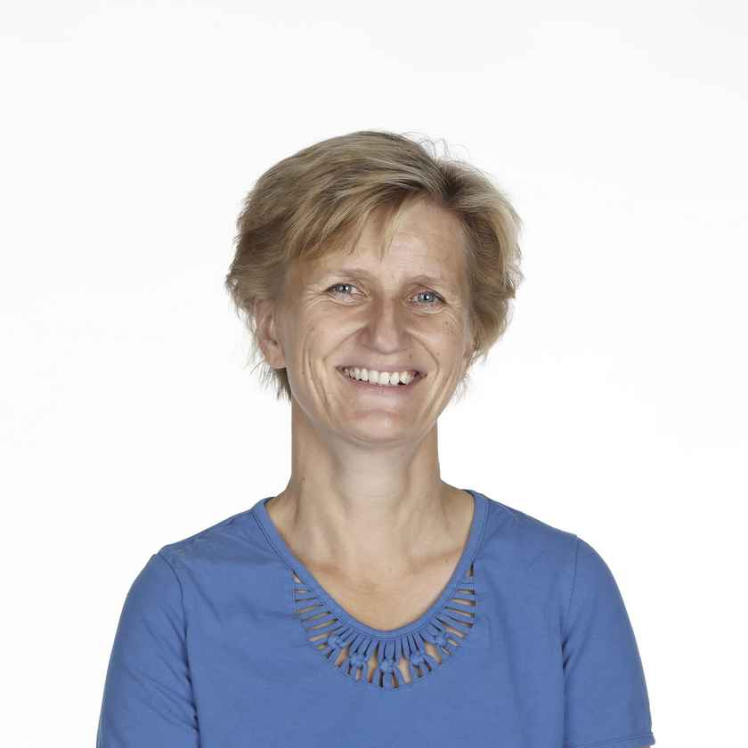
Minna Lindgren
Kinnulan kirjasto
ti 2.12.2025 klo 17

